Slide 1
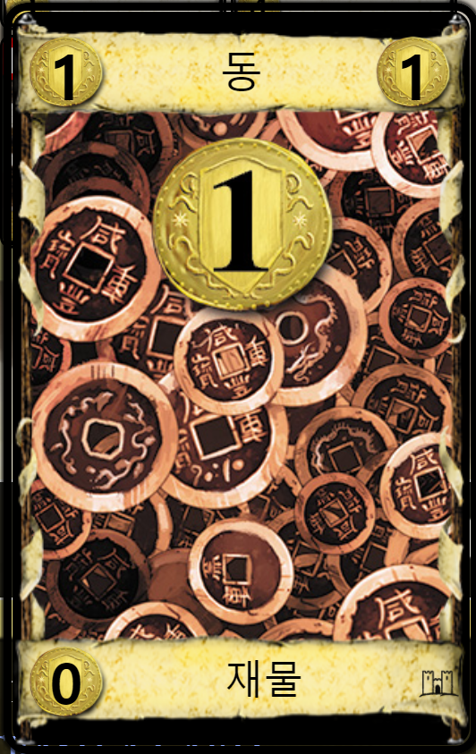
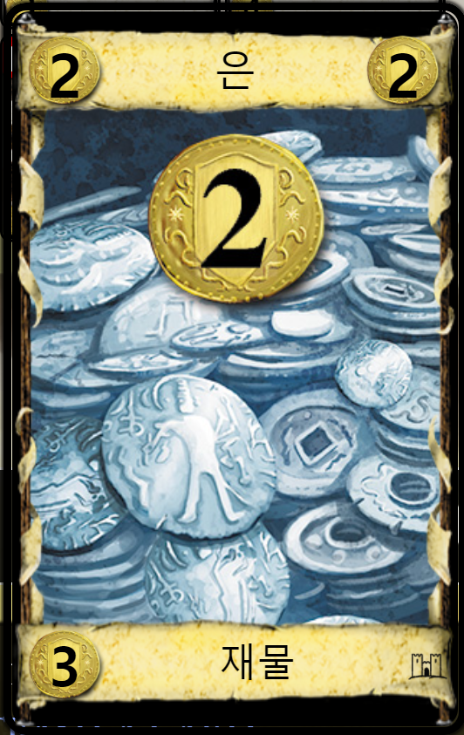
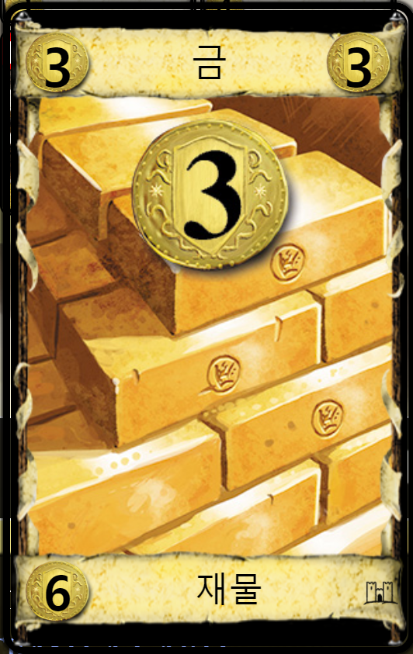
4
2
1

Slide 2
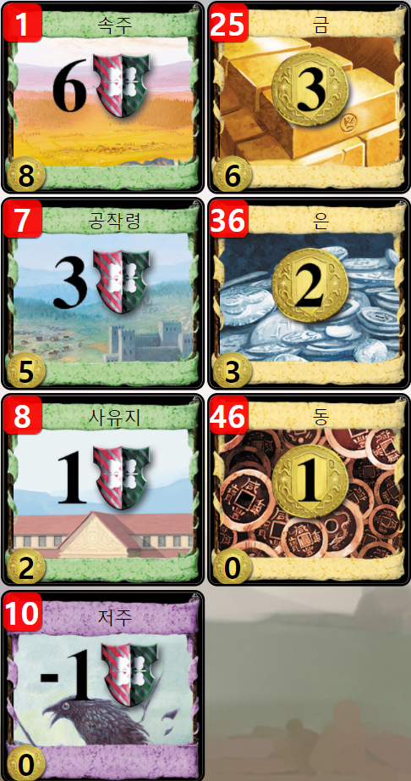
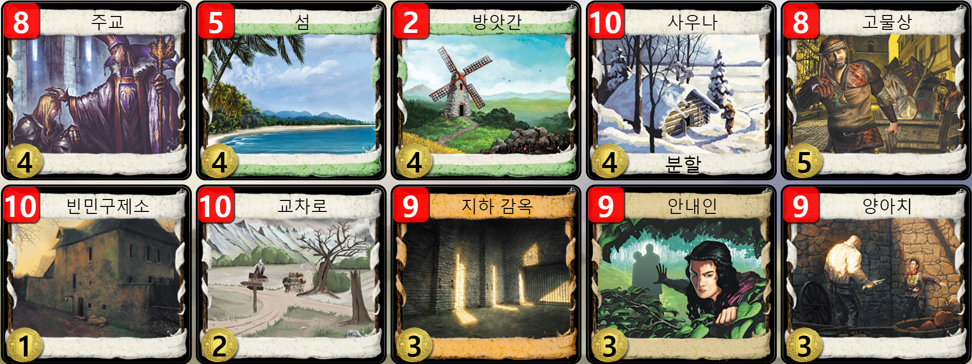
랜드마크
용병
폐허

Slide 3
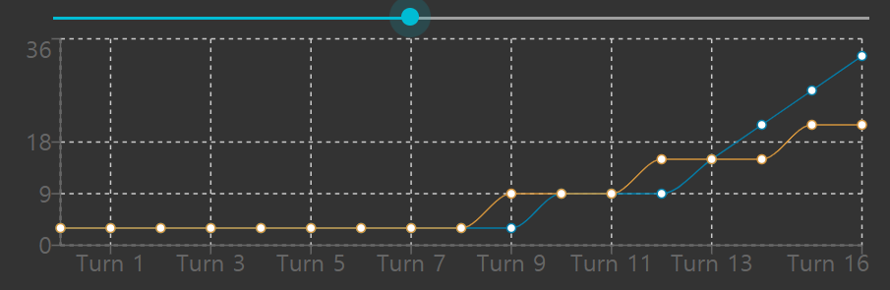

턴 : 7
차례 : Lord Rattington
zz
pi
Lo
3
3
3
3
3
3
3
3
3
3
3
3
턴이 아니라 매 차례 별로
(예시 그래프는 두 유저가 한번씩 한 턴을 기준)
3
3
3
3
3
3
3
3
3

Slide 4
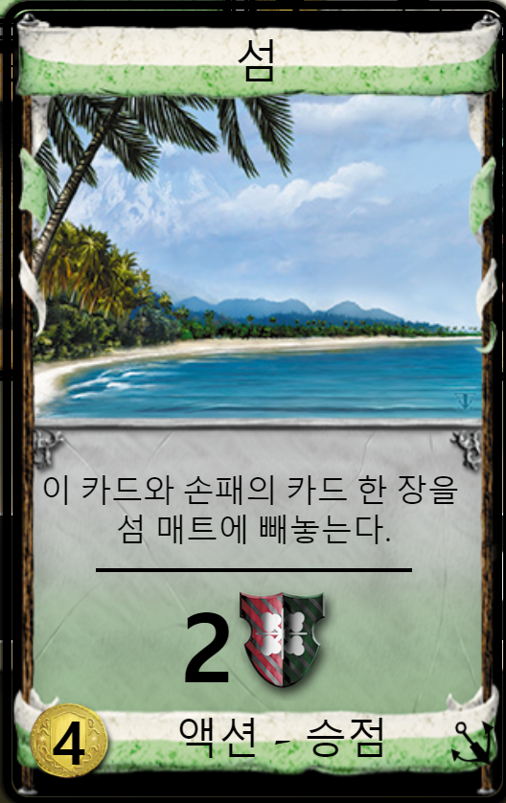
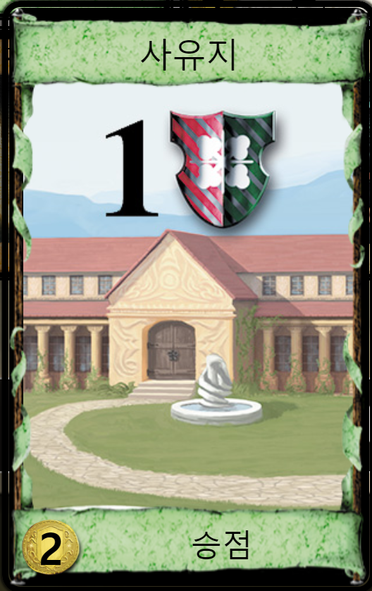
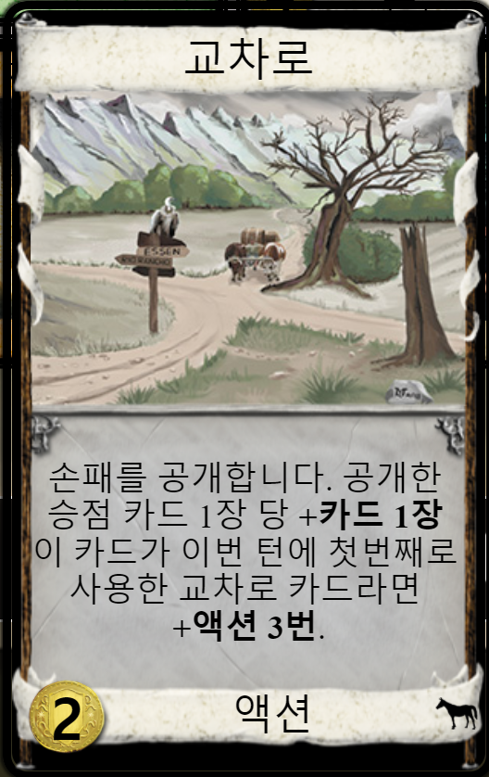
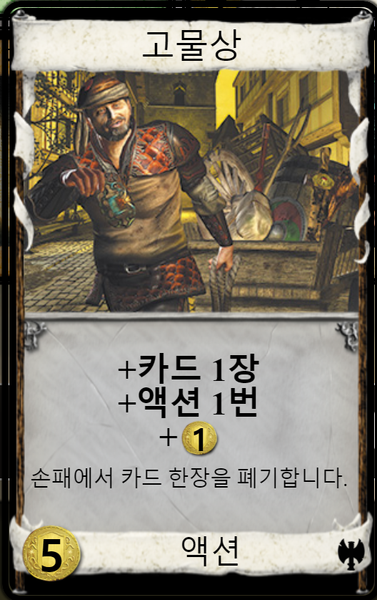
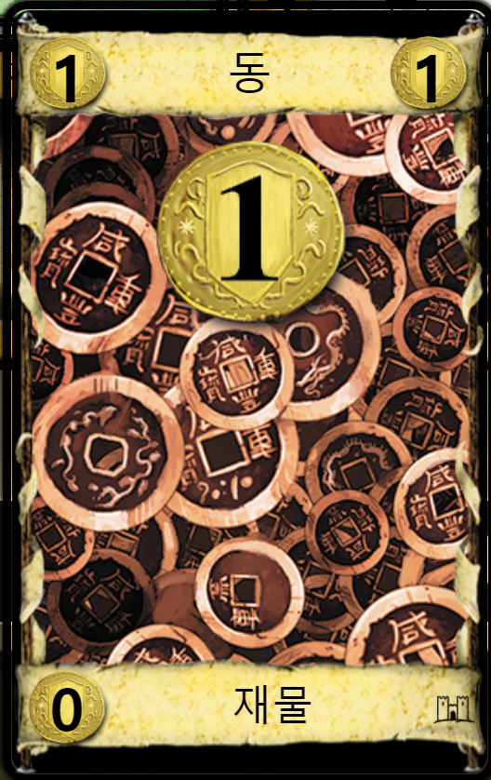
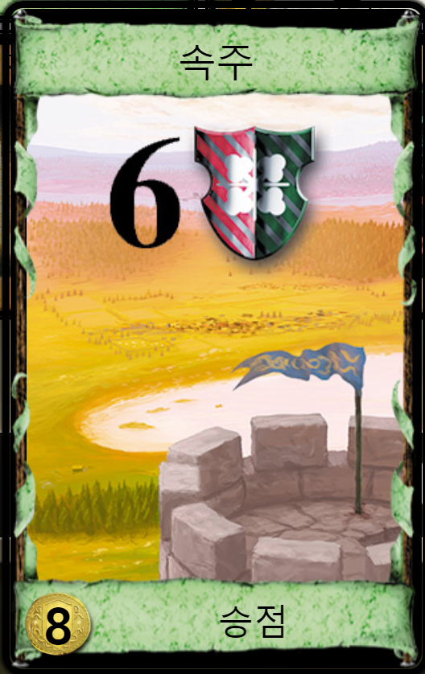
사용한 카드
???????
해당 턴에서의
로그 표시
-1
4
+1
2
1

Slide 5
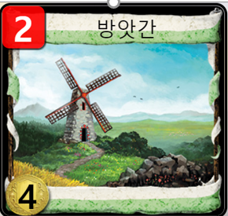
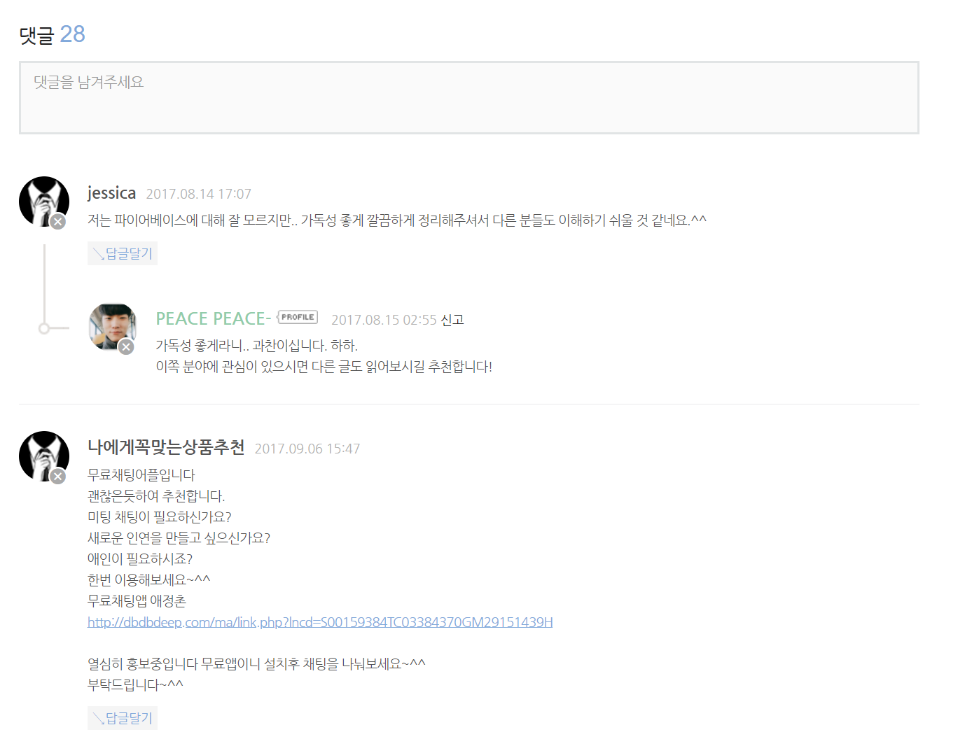
zz5414
Pinkgame
Lord Rattington
3
-1
4
4
2
1
+1

Slide 6
랜드마크
용병
폐허
턴 : 7
차례 : Lord Rattington
zz
pi
Lo
3
3
3
3
3
3
3
3
3
3
3
3
턴이 아니라 매 차례 별로
(예시 그래프는 두 유저가 한번씩 한 턴을 기준)
3
3
3
3
3
3
3
3
3
사용한 카드
???????
-1
4
+1
2
1
zz5414
Pinkgame
Lord Rattington
3
-1
4
4
2
1
+1

Slide 7
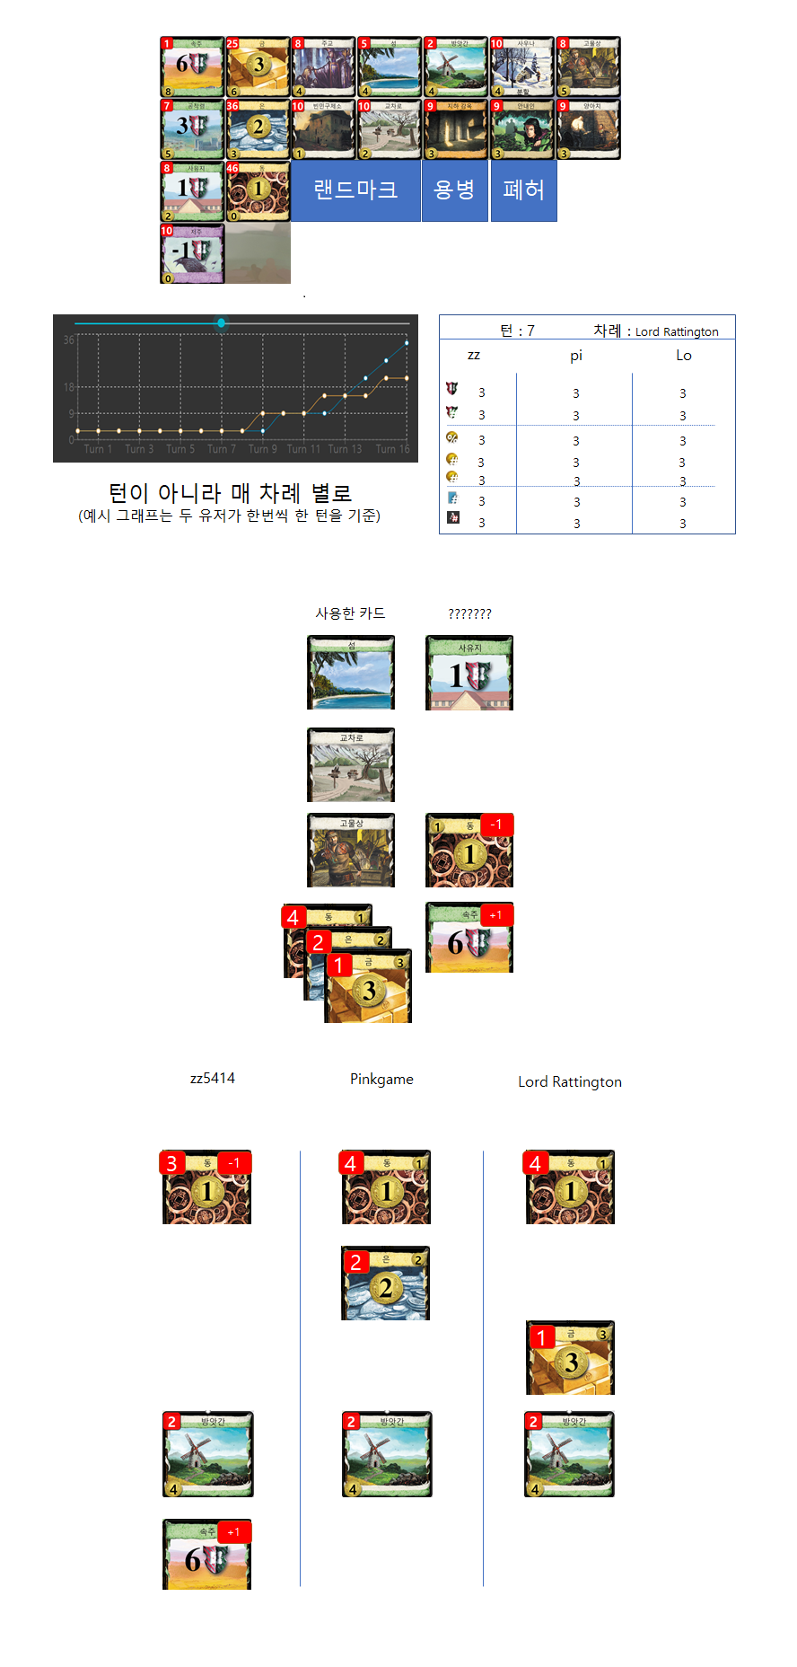
해당 턴에서의
로그 표시

Slide 8
상세 디자인

Slide 10
전체 비율 2:7
5x2
5x5
랜드마크
용병
폐허

